Slide 1
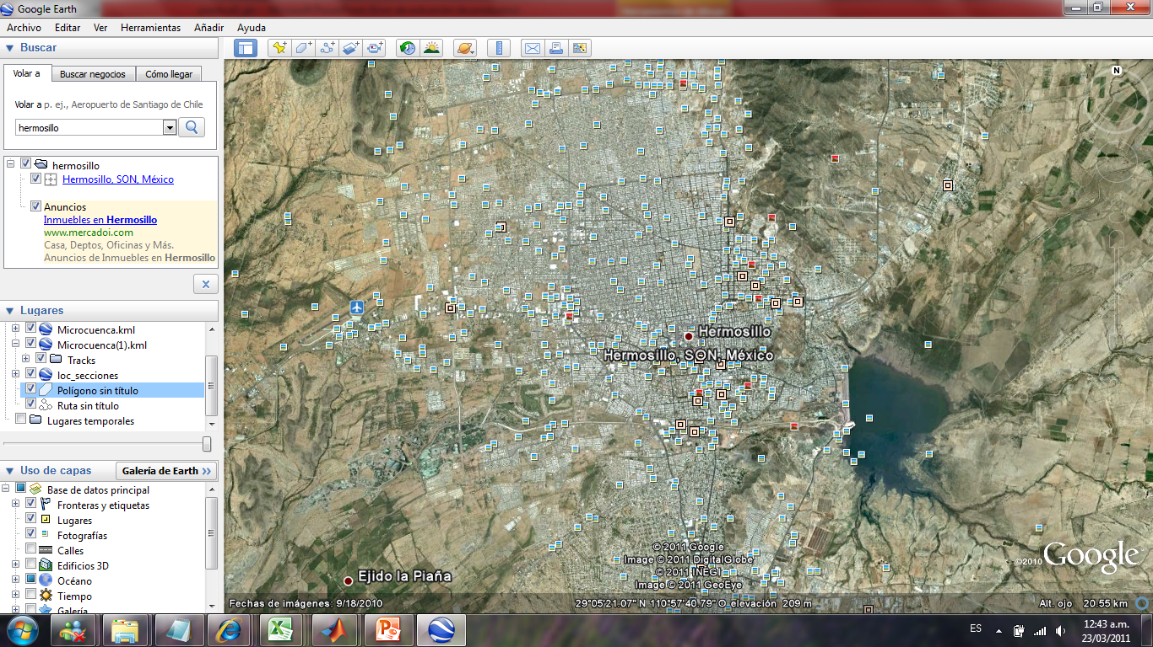
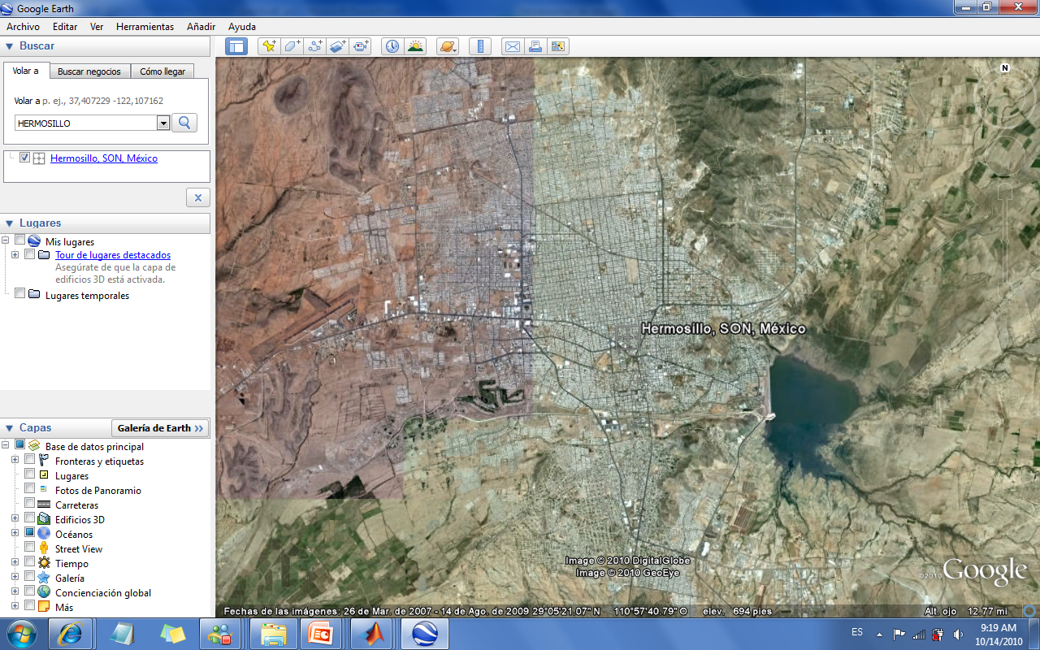
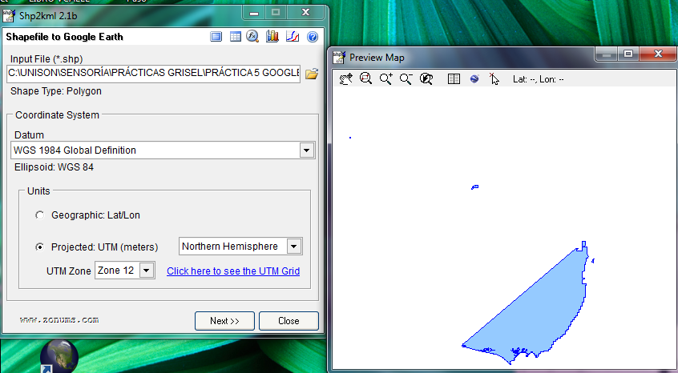
Práctica 2. Google Earth Pro 7.1
Procedimiento
1. Volar a: Hermosillo
2. Menú de herramientas
Puntos, sitios
Líneas, rutas o caminos
Polígonos, área de
trabajo
3. Cómo cargar archivos ya existentes en otros formatos y visualizarlos en Google Earth Pro 7.1?
Hay dos formas, agregar un polígono previamente creado en formato .shp (shapefile) de manera directa o, en caso de error, cargar un .kml (kmz). En este ejercicio cargarán el archivo nombrado como limite_delta_yaqui.shp en el programita shp2kml para convertir de shape a kml.
4. Cómo convertir de formato .shp a .kml
Buscar carpeta
Checar Datum
seleccionar
Click

Slide 2
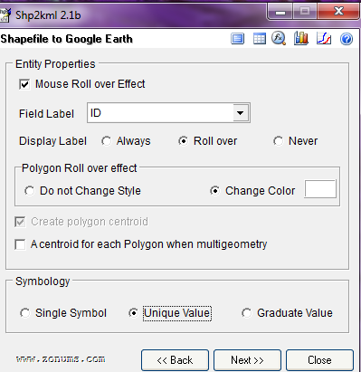
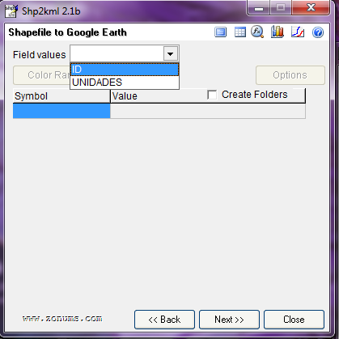
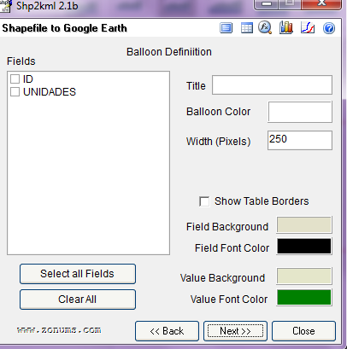
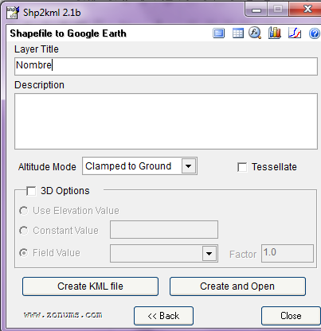
Opciones de atributos con mouse
Seleccionar
Nombrar un título y seleccionar el campo
Nombre de la capa
Y descripción
Selección de colores
Crear y abrir

Slide 3
5. Automáticamente al dar la instrucción de crear y abrir, se despliega en la pantalla el programa Google Earth Pro 7.1 directamente al sitio que comprende el kml convertido. En el caso de necesitar agregar más archivos cambiar las opciones del tipo de archivo que desea agregar como capa.
NOTA: Hacer el mismo procedimiento para UNIDADES_DELTA.shp, convertirlo a .kml con el programita anexo en la carpeta y especificar el campo con el que se desplegará (UNIDADES), eso significa que le pondrán colores a la leyenda del archivo original para que al verlo en Google aparezca con distinta simbología cada elemento del mismo archivo.
6. Ya se cargó el recién convertido kml (limite_delta_yaqui), ahora digitalice lo siguiente desde la plataforma de Google Earth Pro 7.1
7. Práctica. Digitalizar dentro del área de estudio conocida como Límite Delta Yaqui
Cauce actual del río Yaqui (línea)
Cauce nuevo en vías de desarrollo (línea)
Meandros abandonados (polígonos), lo que significa que serán varios en toda el área, un polígono por meandro.
Zonas urbanas (polígonos)
Zonas de vegetación costera (polígonos), manglares y esteros
Zonas cultivadas, incluida la activa y no activa (polígonos)
Utilizar simbología apropiada
Crear mapa completo con nombre y leyenda, donde se muestren todos los polígonos puntos y líneas hechos por Usted y los enviados por la maestra.
Guardar los archivos en kmz, el mapa en JPEG y enviarlos a griselgtza@gmail.com con asunto implementado en la práctica anterior
Si no corrió el programita shp2kml y no pudiste aplicarle distintos colores a los polígonos del archivo, inténtalo de nuevo hasta que resulte, algún paso te debiste saltar. Para mayor detalle en la conversión de formato shp a kml consulte la carpeta convertidor SHP2KML y la presentación detallada que contiene.

